Slide 1
Zoek- en sorteeralgoritmen
Github.com/TheResearchProject
Zoekalgoritmen
Sequentieel (of lineair) zoeken in array
Binair zoeken in een array
Sorteeralgoritmen
Sorteren door selectie
Sorteren door tussenvoegen (insertion sort of card sort)
Mergesort
Quicksort
Oefeningen

Slide 2
ZoekGetal(5,[1,2,5,4,3])
> 2
ZoekGetal(5,[1,2,6,4,3])
> -1

Slide 3
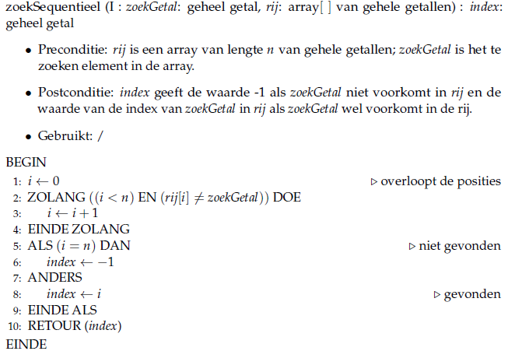
Complexiteitsanalyse?
Worst case – best case?

Slide 4
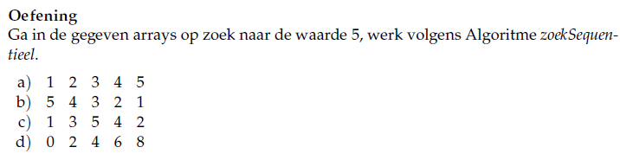

Slide 5

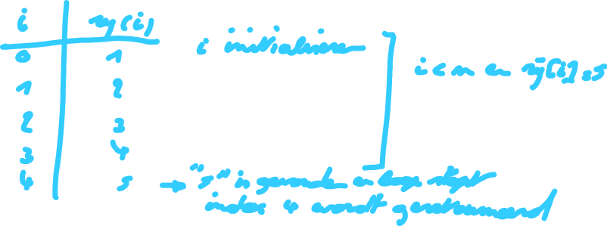

Slide 6


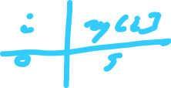






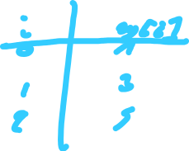


Slide 7

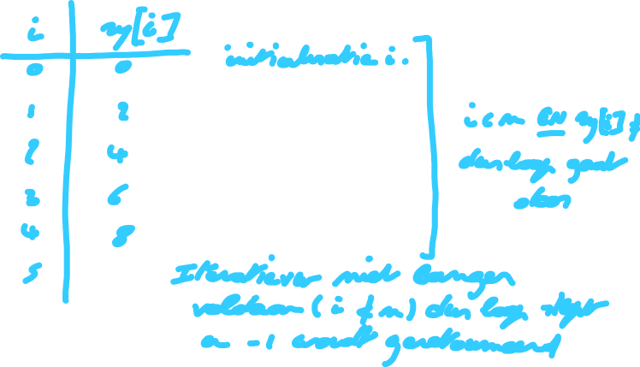

Slide 8
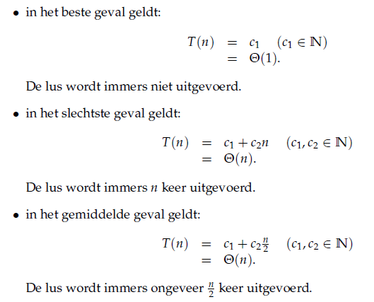
Complexiteitsanalyse

Slide 9
ZoekGetal(5,[1,2,3,4,5])
> 4
ZoekGetal(5,[1,2,3,4,6])
> -1

Slide 10
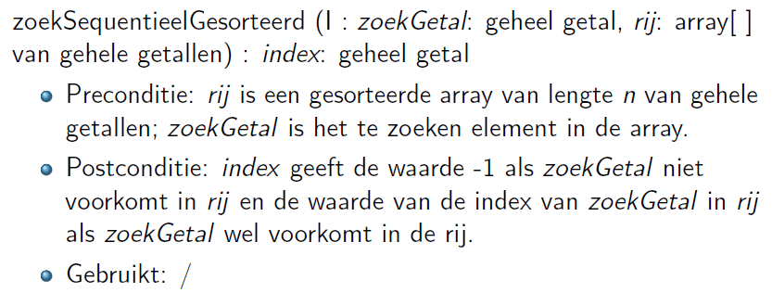
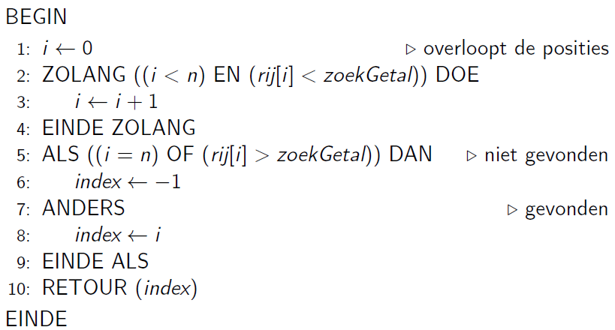

Slide 11
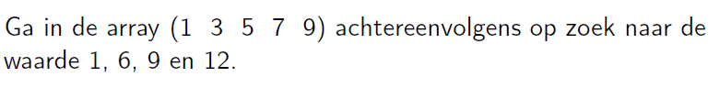

Slide 12


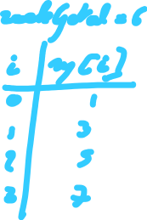





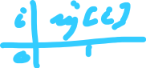





Slide 13



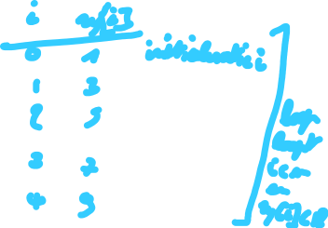
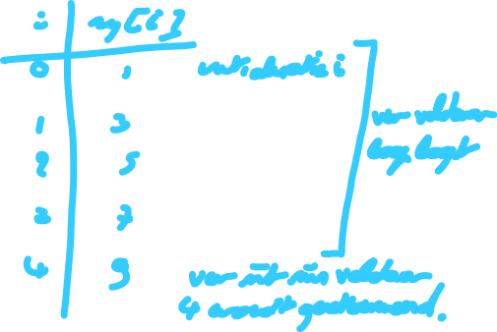


Slide 14





Complexiteitsanalyse

Slide 15
Zoek- en sorteeralgoritmen
Zoekalgoritmen
Sequentieel (of lineair) zoeken in array
Binair zoeken in een array
Sorteeralgroritmen
Sorteren door selectie
Sorteren door tussenvoegen (insertion sort of card sort)
Mergesort
Quicksort
Oefeningen

Slide 16
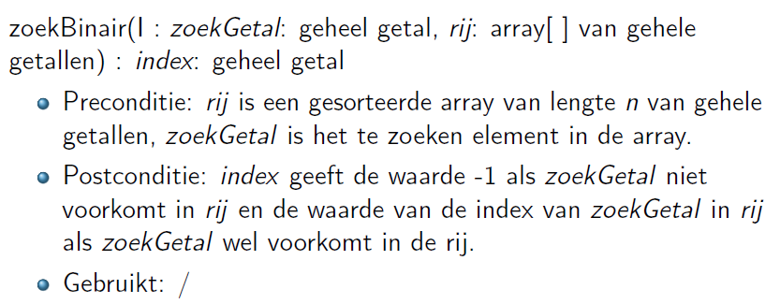
Binair zoeken

Slide 17
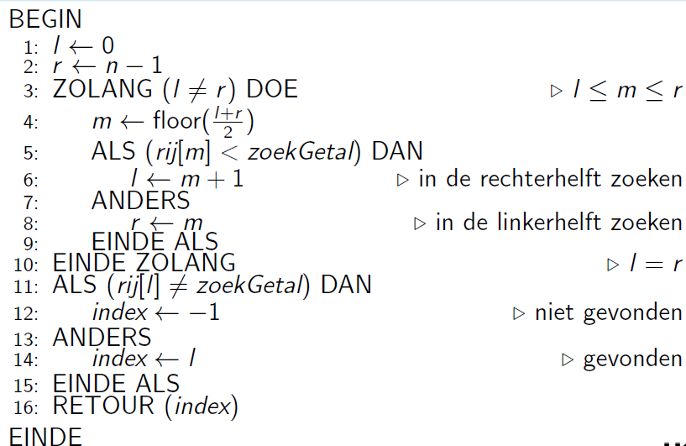
Binair zoeken

Slide 18
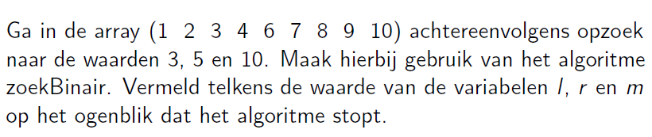
Oefening

Slide 19
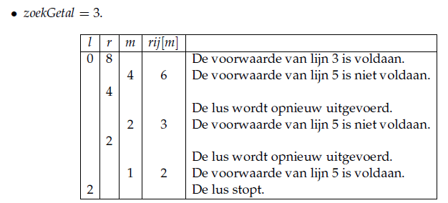
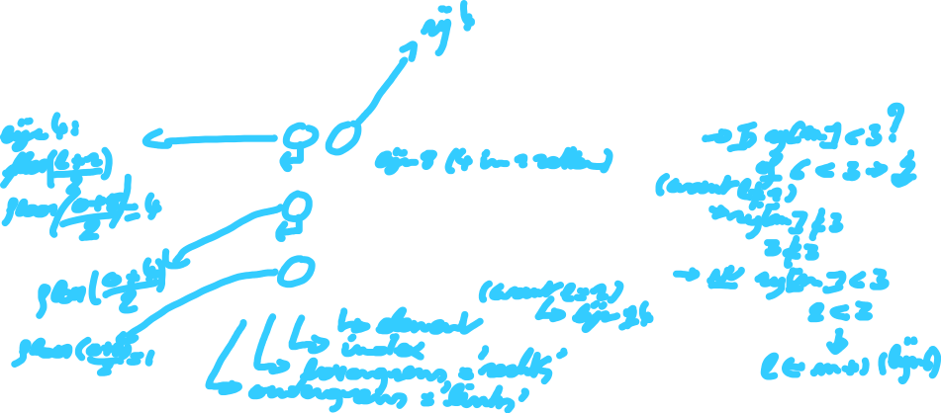
Oplossing

Slide 20
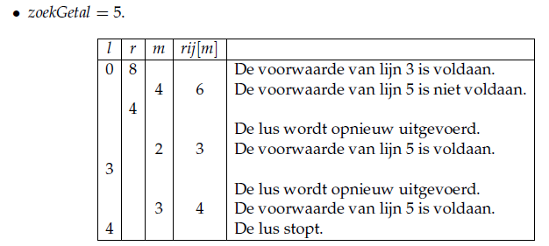

Oplossing

Slide 21
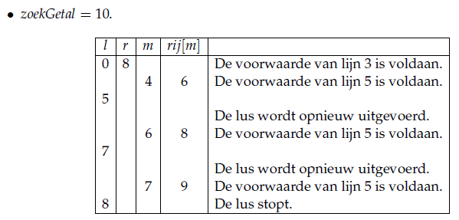
Oplossing

Slide 22
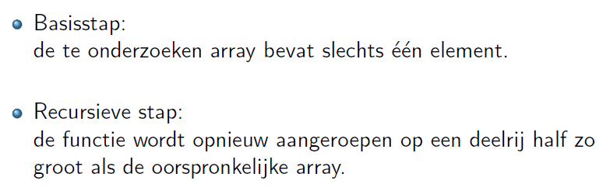
Binair zoeken -> recursief

Slide 23
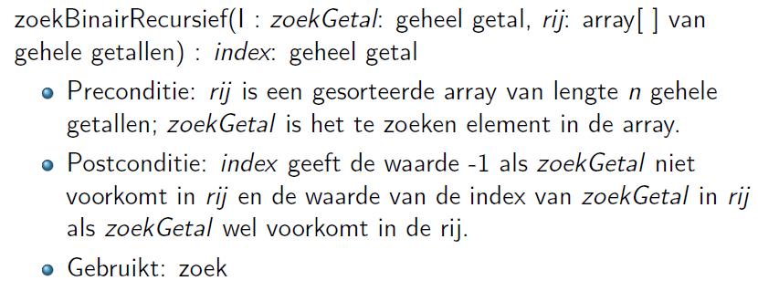
Binair zoeken -> recursief

Slide 24
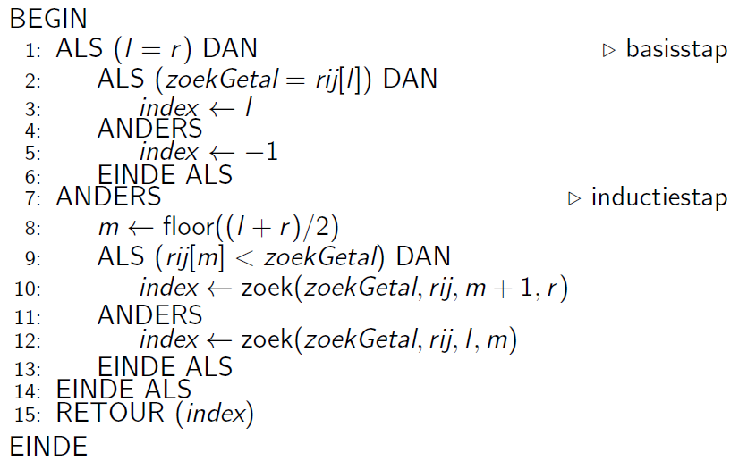
Binair zoeken -> recursief

Slide 25
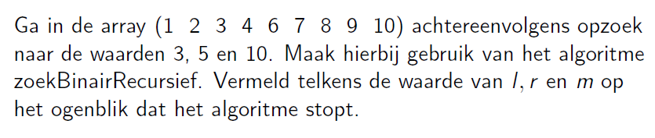
Oefening

Slide 26
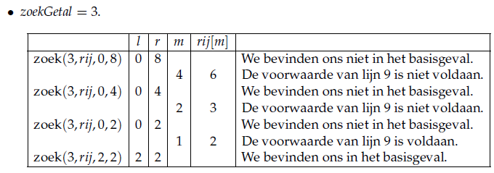
Oplossing

Slide 27
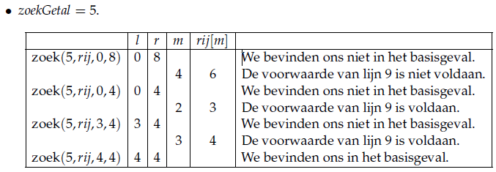
Oplossing

Slide 28
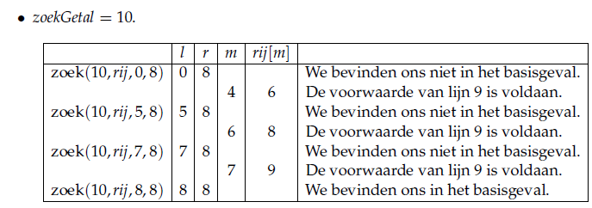
Oplossing

Slide 29
Zoek- en sorteeralgoritmen
Zoekalgoritmen
Sequentieel (of lineair) zoeken in array
Binair zoeken in een array
Sorteeralgoritmen
Sorteren door selectie
Sorteren door tussenvoegen (insertion sort of card sort)
Mergesort
Quicksort
Oefeningen

Slide 30
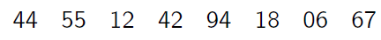
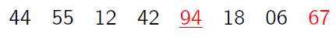
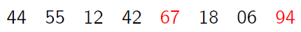
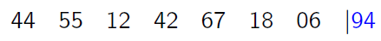
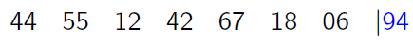
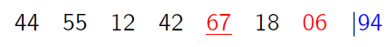
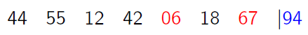
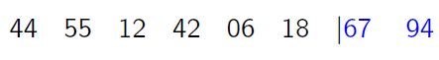
Etc.

Slide 31
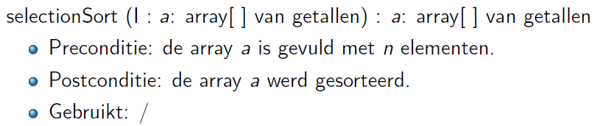
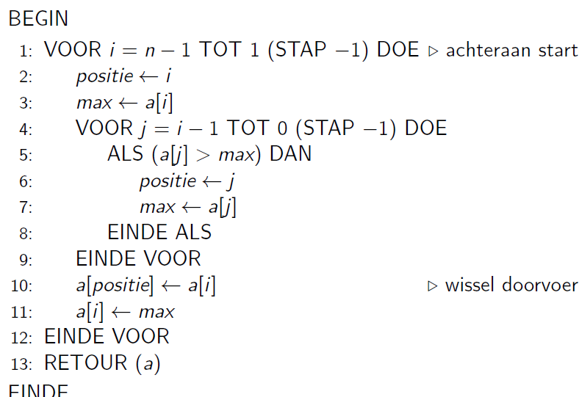

Slide 32
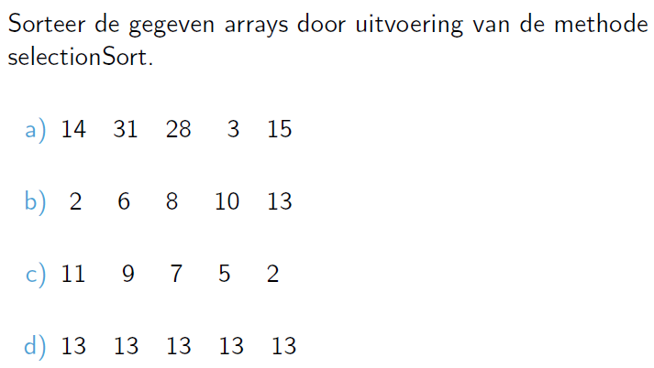
Oefening

Slide 33
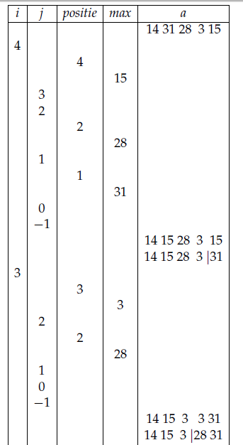
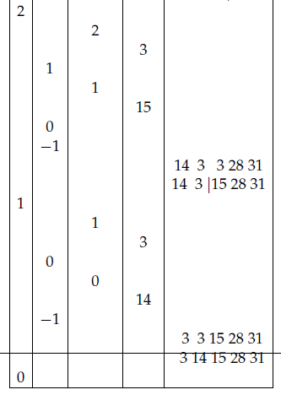
Oplossing

Slide 34
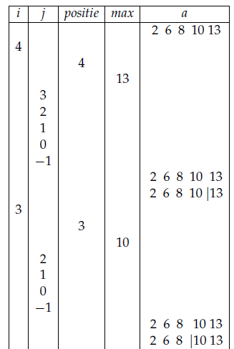
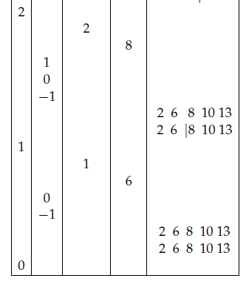
Oplossing

Slide 35
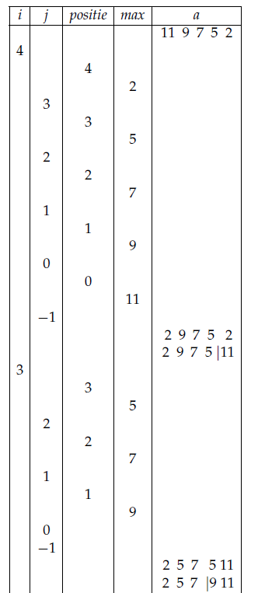
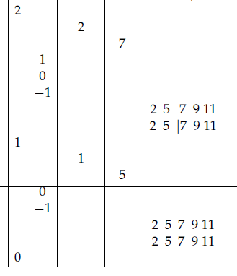
Oplossing

Slide 36
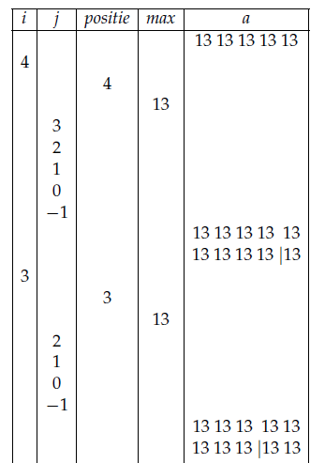
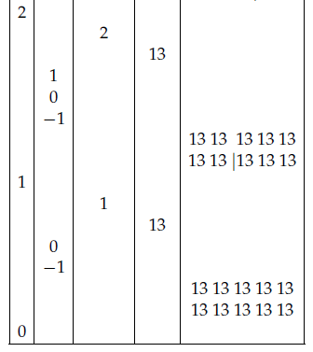
Oplossing
Uitvoeringstijd?

Slide 37
Zoek- en sorteeralgoritmen
Zoekalgoritmen
Sequentieel (of lineair) zoeken in array
Binair zoeken in een array
Sorteeralgoritmen
Sorteren door selectie
Sorteren door tussenvoegen (insertion sort of card sort)
Mergesort
Quicksort
Oefeningen

Slide 38
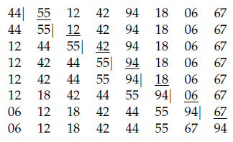
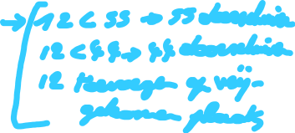

Insertion sort

Slide 39
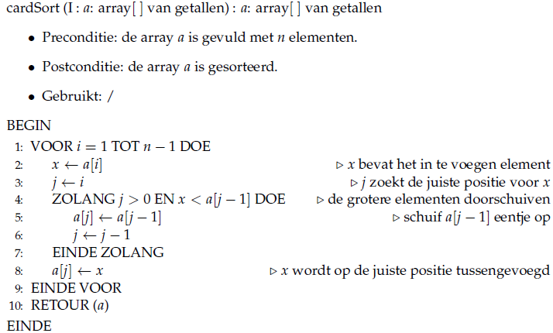
Insertion sort

Slide 40

Oefening

Slide 41

Oplossing

Slide 42

Oplossing

Slide 43

Oplossing

Slide 44



Uitvoeringstijd?

Slide 45

Oplossing

Slide 46
Zoek- en sorteeralgoritmen
Zoekalgoritmen
Sequentieel (of lineair) zoeken in array
Binair zoeken in een array
Sorteeralgoritmen
Sorteren door selectie
Sorteren door tussenvoegen (insertion sort of card sort)
Mergesort
Quicksort
Oefeningen

Slide 47

Merge sort

Slide 48

Merge sort

Slide 49

Merge sort

Slide 50

Merge sort

Slide 51




Merge sort

Slide 52



Slide 53



Slide 54

Oefening

Slide 55



Slide 56

Oefening

Slide 57


Oplossing

Slide 58


Oplossing

Slide 59


Oplossing

Slide 60


Oplossing

Slide 61
Zoek- en sorteeralgoritmen
Zoekalgoritmen
Sequentieel (of lineair) zoeken in array
Binair zoeken in een array
Sorteeralgoritmen
Sorteren door selectie
Sorteren door tussenvoegen (insertion sort of card sort)
Mergesort
Quicksort
Oefeningen

Slide 62

Quicksort
Principe recursieve aanpak:
Spil staat op juiste positie in uiteindelijk gesorteerde array
Elementen links van spil zijn kleiner
Elementen rechts van spil zijn groter

Slide 63



Quicksort
Kies spil
Spil uit de weg zetten door
naar achter te plaatsen (swap)
Swap

Slide 64




Quicksort
Positie links: element startend van links dat groter is dan spil
Positie rechts: element startend van rechts dat kleiner is dan spil
Swap

Slide 65



Quicksort
Proces herhalen tot pointers kruisen
Swap

Slide 66



Quicksort
links kruist rechts -> stop en wissel spil met links
Swap -> spil staat nu op juiste plaats (check 3 principes)
Pas recursie nu op linker- en rechterdeel toe!

Slide 67








Quicksort
Voorbeeld recursie rechterdeel:

Slide 68




Quicksort

Slide 69





Quicksort

Slide 70



Quicksort
Nu ook 7 op correcte positie
Recursie doorzetten op andere delen

Slide 71





Quicksort
Best case:
Worst case:
Uitvoeringstijd partitionering f(n) -> later aangetoond, maar lineair:

Slide 72

Quicksort
Door complexiteitsanalyse -> keuze spil heeft impact!
2 opties:
Passieve keuze (midden)
Actieve keuze (voorbeeld: mediaan, maar via sampling van 3):
-> spil kan nu onmogelijk kleinste of grootste element zijn

Slide 73
Partitioneren?
Passief:
Spil s naar achter door te wisselen met laatste element
Alle elementen > s naar rechts door te zoeken van links naar rechts via positie links, alle elementen < s naar links door te zoeken van rechts naar links door positie rechts.
Indien links te groot element gevonden en rechts te klein element -> wisselen van plaats
Doorgaan tot links en rechts kruisen
Eerste grote element (staat nu op positie links) wisselen met spil

Slide 74

Partitioneren?
Verfijning op elementen gelijk aan spil:
Lus over positie links en rechts stopt als element = s ontmoet wordt
-> verdeelt alle elementen = s over beide helften zodat #elementen
links en rechts niet te veel verschillen

Slide 75









Partitioneren?
Mediaan (via sampling):
Laatste element is zeker groter dan s, dus s kan verwisseld worden met met voorlaatste element van te sorteren rij
Eerste element zeker kleiner dan s, dus links kan starten bij 2e element
Rechts start net voor spil -> derde laatste element deelrij

Slide 76



Slide 77








Slide 78




Oefening

Slide 79





Oplossing

Slide 80






Oplossing

Slide 81






Oefening

Slide 82


Oplossing

